Slide 1
Entrenamiento en pruebas objetivas
Comunicaciones del Marketing y Publicidad

Slide 2
Apreciados docente y estudiantes
El siguiente entrenamiento está diseñado para que puedan familiarizarse con la estructura y funcionamiento de las pruebas objetivas. Con este documento ustedes tendrán la posibilidad de conocer en detalle los principales componentes de los ítems que conforman la prueba objetiva.
Este entrenamiento ha sido construido con información equivalente a la que se encuentra en las pruebas reales, por lo que se espera que los estudiantes obtengan herramientas esenciales para su apropiado desempeño en las pruebas.
¡Bienvenidos!

Slide 3
Comencemos…

Slide 4
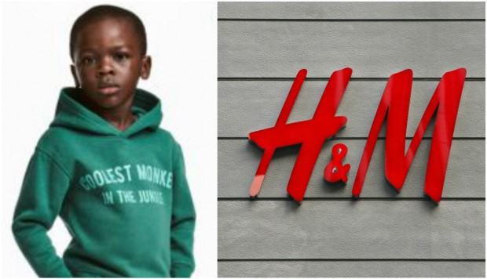
1. Caso o situación problémica
La marca H&M hace un tiempo dejó la foto del niño que acompaña a esta pregunta (gráfico 1). Los internautas empezaron a protestar inmediatamente vieron la fotografía y llamaron a hacer un boicot a la marca a nivel internacional. Poco tiempo después la marca salió a disculparse y quitó la fotografía de la web. Sin embargo, el daño ya estaba hecho y el efecto de la mala reputación online de la marca persiguió a la compañía por meses. Aún hoy es una foto controversial y genera malestar en varios públicos.
Gráfico 1
Gráfico 2

Slide 5
Enunciado
De acuerdo con el gráfico 1 y teniendo en cuenta el proceso de comunicación presente en el gráfico 2, le han solicitado que, como consultor experto en marketing, indique en dónde cree que se pudo presentar el problema:
Opciones de respuesta
a. Ruido, ya que la gran cantidad de interpretaciones en internet genera una cantidad de ruido para los consumidores, que pronto lo identificaron como un mensaje racista al ver la piel del niño y la prenda.
b. Emisor, ya que la marca no se dio cuenta del tipo de clientes al que iba dirigido el mensaje, ni si este tipo de publicidad estaba de acuerdo con su valores de marca y erróneamente lo lanzó.
c. Codificación, ya que el mensaje se organizó de tal manera que coincidencialmente saliera en la publicidad un niño con una prenda que podría generar una interpretación racista.
d. Decodificación del mensaje por parte del consumidor, ya que varios de los internautas lo interpretaron como un mensaje racista y la compañía al lanzar la publicidad no fue consciente de esa posibilidad.
d

